Slide 1
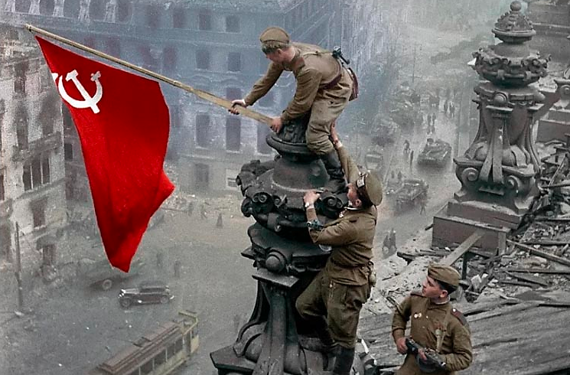
Вторая мировая война и её последствия (Ч. 2)
Лицей
Ивацевичского района
Всемирная история, 11 класс
Ситник П.В.
2023

Slide 2
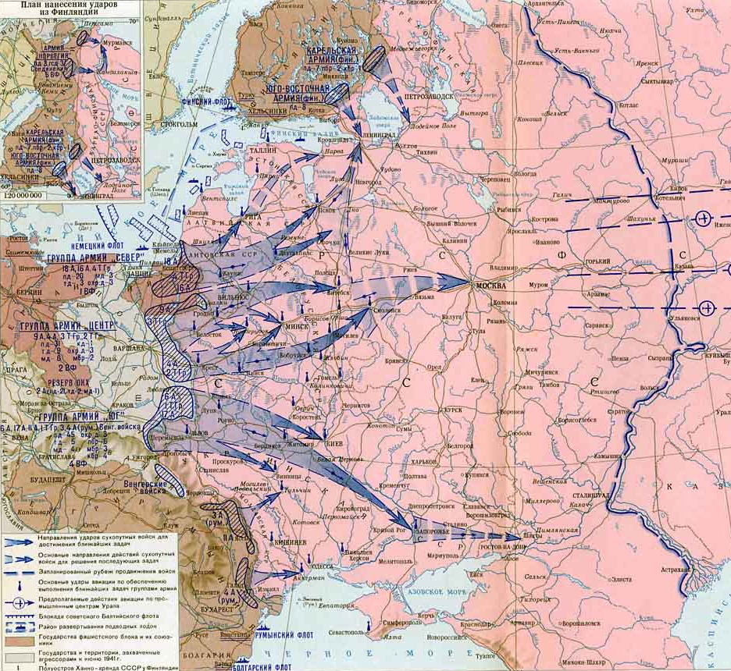
Великая Отечественная война советского народа
В декабре 1940 г. Гитлер утвердил план «Барбаросса»,
главными целями которого бы- ли быстрый («молниеносный») разгром СССР и оккупация его территории до Волги.
План «Барбаросса»

Slide 3
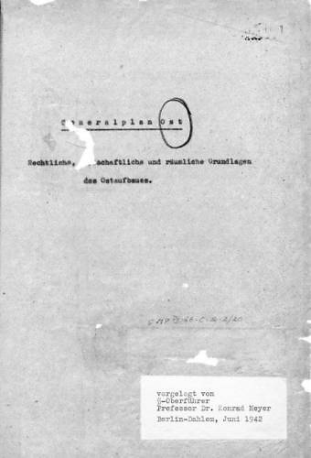
Великая Отечественная война советского народа
Принятый позднее план «Ост» предусматривал превращение европейской части СССР в сырьевую колонию Германии и заселение её немецкими переселенцами. Славянское население планирова- лось сократить и превратить в малограмотных слуг и дешёвую рабочую силу.
План «Ост»

Slide 4
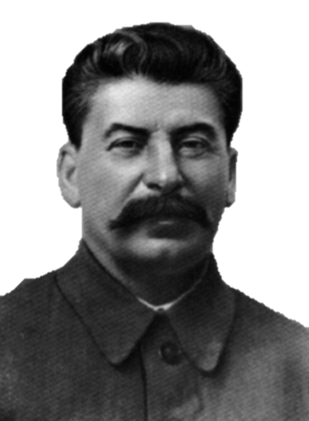
Великая Отечественная война советского народа
Готовность к войне СССР
мероприятия
Нападение нацистской Германии на СССР 22 июня 1941 г.
Причины отступления СССР
1) просчёт в оценке текущей ситуации.
2)Надежда на пакт.
3)Не успели укрепить новые границы. Уверенность, что война пойдет не на своей территории. 4)Недооценка сил Германии воевать на несколько фронтов.
5)Репрессии командного состава
6)Новая техника не освоена
Иосиф Сталин

Slide 5
Великая Отечественная война советского народа
С самого начала борьба против немецко-фашистских агрессоров обрела черты народ- ной, Отечественной войны, которая стала важнейшей составной частью Второй ми- ровой.
Основные периоды Великой Отечественной войны
22 июня 1941 г. – 18 ноября 1942 г. | Отступление и значительные потери Красной армии в период оборонительных боёв. Разгром немецко-фашистских войск под Москвой.
19 ноября 1942 г. – конец 1943 г. | Переход стратегической инициативы к Красной армии и корен- ной перелом в ходе войны. Разгром гитлеровских войск в сра- жении под Сталинградом и в Курской битве.
начало 1944 г. – 9 мая 1945 г. | Завершение освобождения территории СССР. Освободитель- ный поход Красной армии в Европу. Разгром и капитуляция гитлеровской Германии.

Slide 6
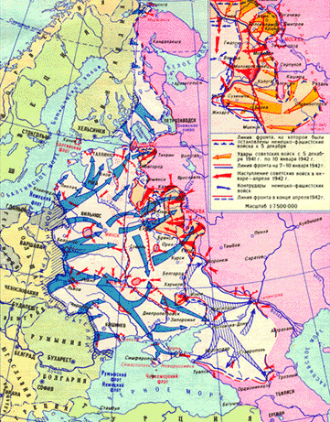
Великая Отечественная война советского народа
В начальный период Великой Отечественной войны (22 июня 1941 г. - 18 ноября 1942 г.) советские войска понесли огромные потери. К концу сентября 1941 г. Красная армия потеря- ла убитыми, ранеными и пленными около 5 млн человек, а также значительную часть самолётов и танков. Враг приблизился к Москве, взял в блокадное кольцо Ленинград. Было захвачено 1,5 млн км² территории СССР с населением 74,5 млн человек.
Ленинград
Москва
Нападение Германии на СССР

Slide 7
Начало ВОВ
Север, Центр, Юг
Оборонительные бои –Беларусь, Украина, под Смоленском
23 июня-созд Ставки(до 10 июля-Тимошенко, потом Сталин)
24 июня –Совет по эвакуации
31 июня 1941 –ГКО (Сталин)
Главком Сталин, с ним Тимошенко,Ворошилов, Молотов, Буденый, Антонов, Василевский,Шапошников
8 сент 1941-НАЧАЛО БЛОКАДЫ ЛЕНИНГРАДА По 18 января 1943

Slide 8
Великая Отечественная война советского народа
От полного краха страну спас народ. Многие части Красной армии проявляли мужество и героизм.
В сражении под Смоленском, 10 июля 1941 немцы впервые перешли к обороне
30 сентября 1941-20 апреля 1942 «Московская битва»
Немецкий план «Тайфун»
28 героев -панфиловцев. Под Волоколамском (весь полк, уничтожено 16 танков , много погибло. Ген.Панфилов. Клочков-Диев «Велика Россия...»
5-6 декабря 1941 – переход в контрнаступление под Москвой. Командовали Московской битвой Конев и Жуков
Парад 7 ноября
ЗНАЧЕНИЕ: –крах молниеносной войны
-первое крупное поражение немцев
-укрепило моральный дух
-ускорило складывание антигитлеровской коалиции
-Япония повременит
Ленинград
Москва
Брест
Смоленск
Киев
Одесса
Севастополь
Нападение Германии на СССР

Slide 9
Антигитлеровская коалиция
12 июня 1941 - СССР-Англия, совместная оккупация Ирана
14 августа 1941 –Атлантическая хартия США+Британия + 8 стран
Сентябрь 1941-начало ленд-лиза (подписание соглашений)
7 дек 1941 Перл-Харбор, США в войне
1 янв 1942 –Вашингтонская конференция. Декларация ООН +26 государств
По вопросу открытия 2 фронта –разногласия. Британия «непрямые действия»
США «2 фронт с Британских островов, позже»

Slide 10
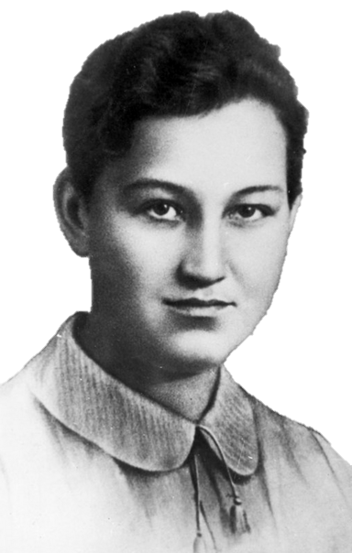
Великая Отечественная война советского народа
В тылу врага началась организация партизанского и подпольного движения. В историю вошёл подвиг комсомолки Зои Космодемьянской, выполнявшей диверсионное задание в тылу врага. Она стала первой женщиной, которой во время войны было присвоено звание Героя Советского Союза. И таких героев в советской стране были тысячи. Огромное военное и политическое значение имел героизм советских людей, проявленный при обороне Ле- нинграда.
Зоя Космодемьянская

Slide 11
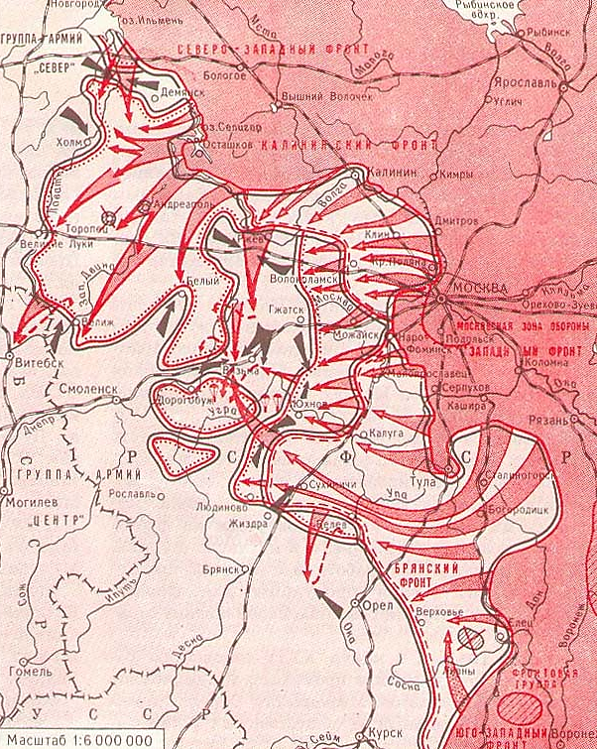
Великая Отечественная война советского народа
Крупнейшим сражением первого периода Ве- ликой Отечественной войны стала Московс- кая битва (30 сентября 1941 г. - 20 апреля 1942 г.). Советские войска разгромили про- тивника, отбросив его по всему фронту от Москвы на 100-250 км. Это было первое круп- ное поражение немецких войск с начала вой- ны.
Москва
Историческое значение победы в битве под Москвой
развеян миф о непобеди- мости не- мецкой ар- мии
сорван план «молниеносной войны»
укрепился моральный дух бойцов Красной ар- мии и всего народа
Контрнаступление Красной армии под Москвой

Slide 12
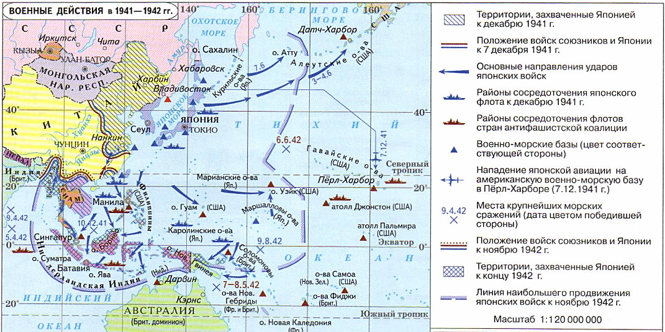
Великая Отечественная война советского народа
Поражение немцев повлияло на решение Японии отказаться от вступления в войну против СССР. Она активизировала свою экспансию в азиатском регионе, атаковав 7 декабря 1941 г. американскую военно-морскую базу Пёрл-Харбор (Гавайские ост- рова). Развивая наступление, Япония к июню 1942 г. оккупировала Таиланд, Синга- пур, Бирму, Индонезию, Новую Гвинею, Филиппины.
Военные действия на Тихом океане в 1941-1942 гг.

Slide 13
Великая Отечественная война советского народа
Создание антигитлеровской коалиции
12 июля 1941 г. | Советско-английское соглашение о совместных действиях в войне против Германии
14 августа 1941 г. | Атлантическая хартия США и Великобритании, к которой 24 сентября 1941 г. присоединился СССР
29 сентября - 1 ок- тября 1941 г. | Московская конференция министров иностранных дел СССР, Англии, США
1941 г. | Начало поставок в СССР по ленд-лизу из США
1 января 1942 г. | Подписание Вашингтонской декларации (Декларация Объеди- нённых Наций) 26 государствами о целях войны против фа- шизма
26 мая 1942 г. | Советско-английский договор о союзе в войне против Герма- нии
11 июня 1942 г. | Советско-американское соглашение о принципах взаимной по- мощи в ведении войны против агрессии

Slide 14
Великая Отечественная война советского народа
Сферы сотрудничества стран антигитлеровской коалиции
военные дейст- вия против стран фашистского блока
оказание материальной и финансовой помощи
поддержка на- ционально-осво- бодительного движения в окку- пированных стра- нах
обеспечение коллективной безопасности после войны

Slide 15
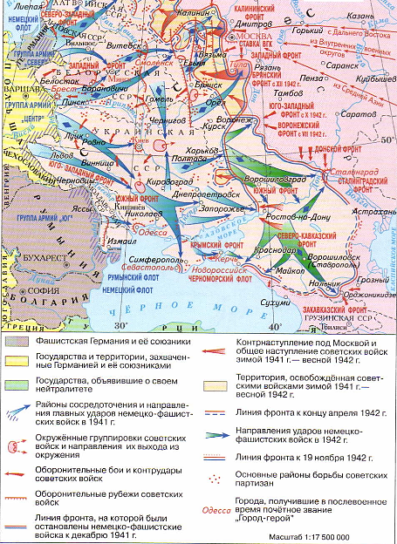
Великая Отечественная война советского народа
19 ноября 1942 г. до конца 1943 г. переход стратегической инициативы к Красной армии и коренным переломом в ходе войны.
Советское командование, вдохновлённое победой под Москвой, стремилось закрепить достигнутый успех, бросив значительные силы в наступление. В сражении под Харьковом – окружение и потери.
После этого Германия наступает по южной части России. Были захвачены Кубань и Северный Кавказ.
Операция «Эдельвейс»
Харьков
Первый период Великой Отечественной войны

Slide 16
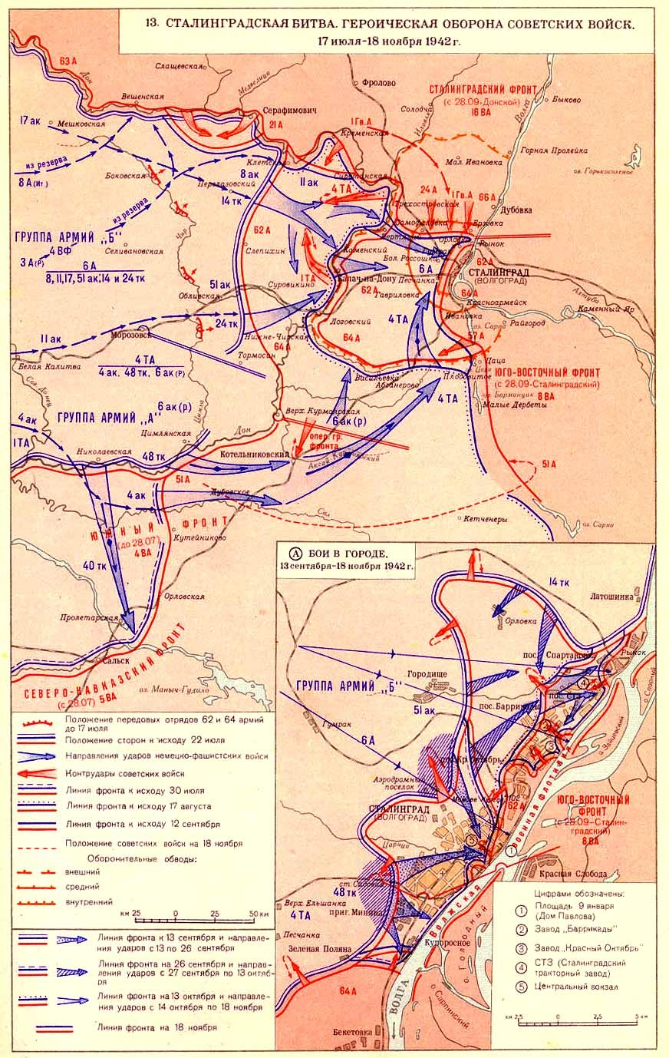
Великая Отечественная война советского народа
Сражение под Сталинградом (17 июля 1942 г. - 2 февраля 1943 г.)
Отличительной чертой Сталинградской битвы являлся высокий моральный потенциал советских бойцов и командиров, осознававших, что сражение за Сталинград – последний шанс переломить ход войны.
Сталинград
Оборона Сталинграда

Slide 17
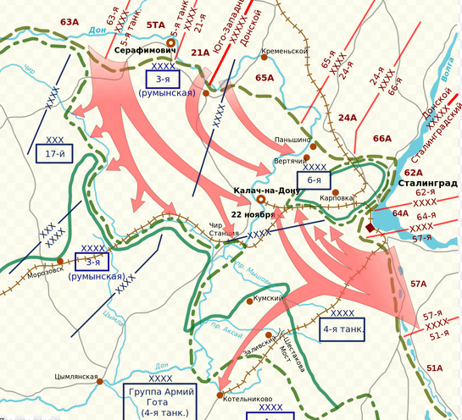
Великая Отечественная война советского народа
19 ноября 1942 г. Красная армия перешла в контрнаступление.
Немецкая 6-я армия - окружение, операция «Кольцо»
2 февраля 1943 г. капитулировала, несмотря на приказ Гитлера не сдаваться. Паулюс. Дом Павлова. Наступление у Ржева (отвлечь)
Значение:Япония не вступила, конференция в Тегеране, перехвачена инициатива. 18 янв 1943-прорыв Ленингр блокады(Искра)
Сталинград
Контрнаступление под Сталинградом

Slide 18
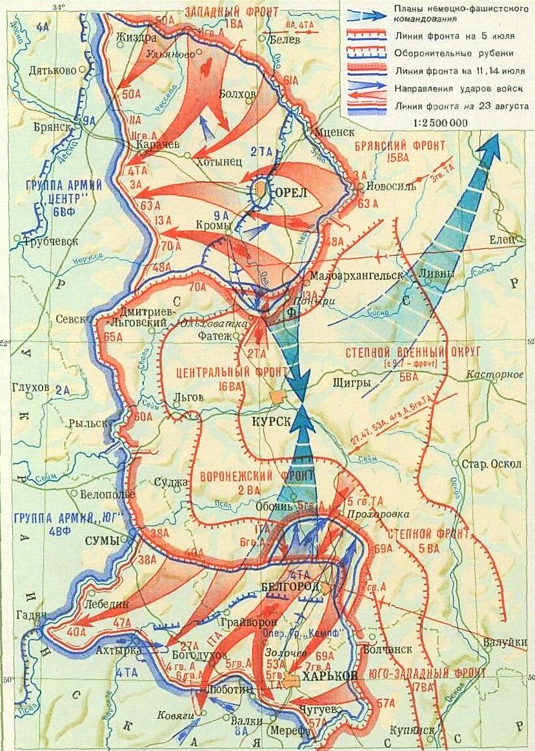
Великая Отечественная война советского народа
5 июля - 23 августа 1943 г –Курская битва крупное стратегическое поражение Германии.
Планы Германии: наступление в районе Орла и Белгорода и окружить в районе дуги 1.Сопровождалось масштабной «рельсовой войной»
2.В сражении на Курской дуге Германия поте- ряла основную часть своей армии и перешла к обороне.
3.Упреждающие удары
4.Прохоровка. Танковое сражение. Маресьев-летчик
5.Салют: Орел Белгород
6.Наступление, осв. Харькова, форс.Днепр
Курск
Курская битва

Slide 19
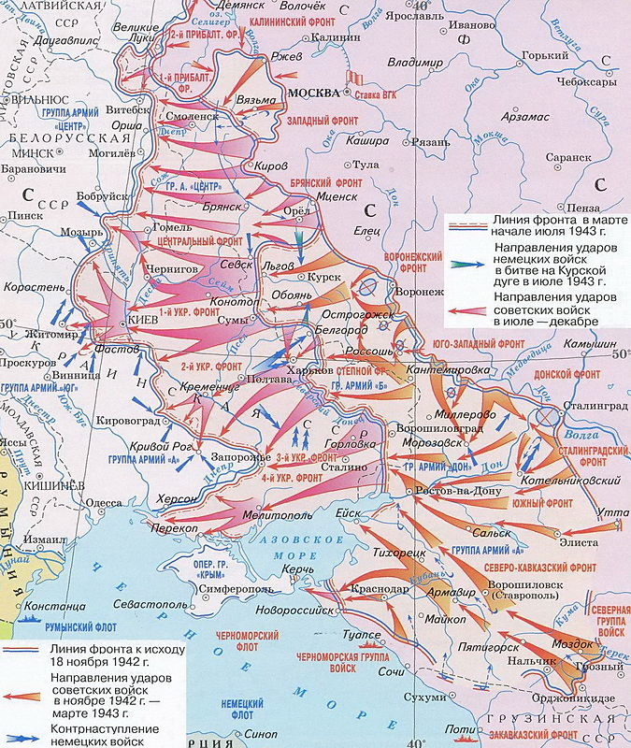
Великая Отечественная война советского народа
Началось изгнание немецко-фашистских захватчиков с территории СССР. С августа по декабрь 1943 г. продолжалась битва за днепровский рубеж, в результате которой советские части форсировали Днепр и ос- вободили Киев, понеся большие потери.
Созданы условия для освобождения Беларуси. Ускорено открытие Второго фронта
Киев
Коренной перелом в Великой Отечественной войне

Slide 20
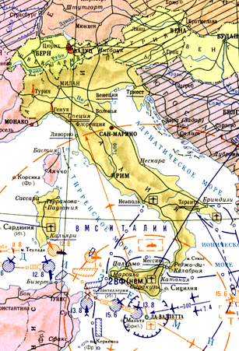
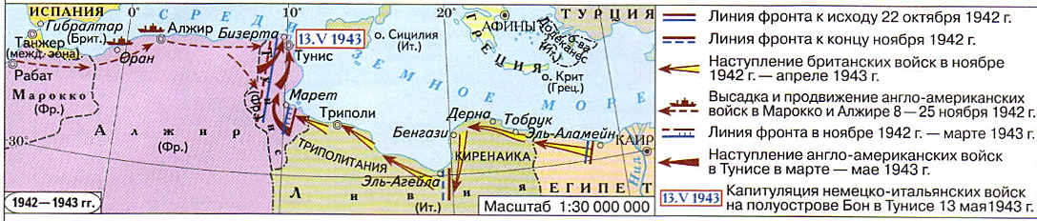
Действия союзников
Лето 1942 г. по февраль 1943 г. военные действия происходили на Тихом океане.
В 1943 г. англо-американские войска успешно наступали в Северной Африке. Освобождены Египет, Ливия, Тунис.
Эль-Аламейн Монтгомери (БРитания)
Высадившись на Сицилии (операция Хаски), союзники вынудили капитулировать Италию. Началась подготовка к открытию второго фронта - высадке союзных СССР войск в Нормандии (север Франции).
Военные события в Северной Африке
Военные события в Италии

Slide 21
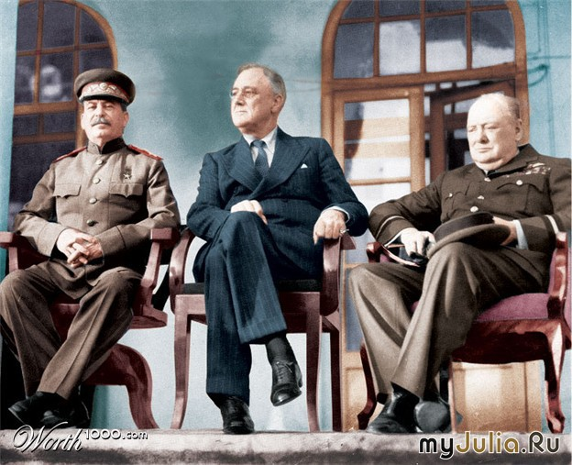
28 ноября - 1 декабря 1943 г. –Тегеранская конференция
1.определены время и место открытия второго фронта в Европе, (май 44) Спор: Италия-Франция
2.Достигнуто согласие СССР вступить в войну против Японии после окончания боевых действий в Европе.
3.Определены сферы влияния в Европе
4. Обсуждалась судьба Германии
5.Создание ООН
И.В.Сталин, Ф.Рузвельт и У.Черчилль в Тегеране

Slide 22
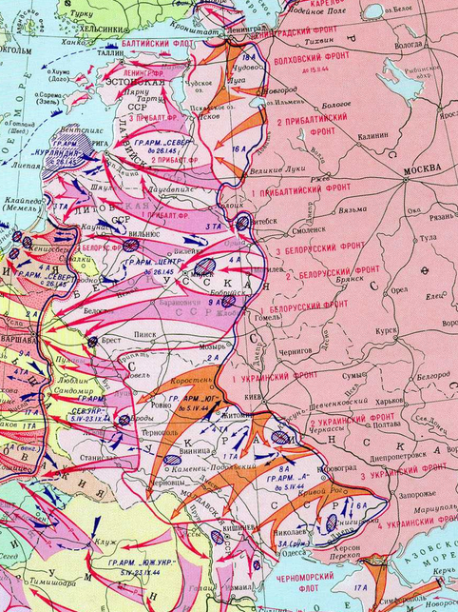
Великая Отечественная война советского народа
Период Великой Отечественной войны с начала 1944 г. по 9 мая 1945 г. характеризуется тем, что осенью 1944 г. завершилось освобождение тер- ритории СССР. Была снята блокада Ленинграда, освобождены большая часть Прибалтики, Бело- русская, Украинская и Молдавская ССР.
Боевые действия Красной армии в 1944 г.

Slide 23
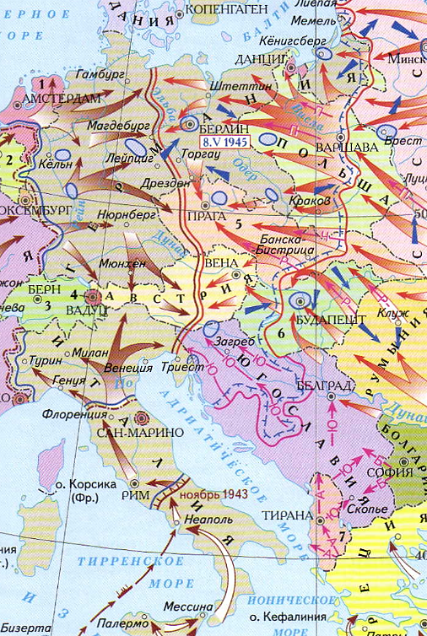
Великая Отечественная война советского народа
Начался освободительный поход Красной армии в Европу. Почти не оказав сопротивления, пали два союзника Германии - Румыния и Болгария. Ожесто- чённое сопротивление оказала Венгрия. Но самые тяжёлые бои развернулись за Польшу, которую немцы рассматривали как последний бастион на пути в Германию. За освобождение этой страны от немецко-фашистской оккупации СССР заплатил са- мую высокую цену – 600 тыс. погибших военнослу- жащих.
Освободительный поход Красной армии в Европу в 1944 г.

Slide 24
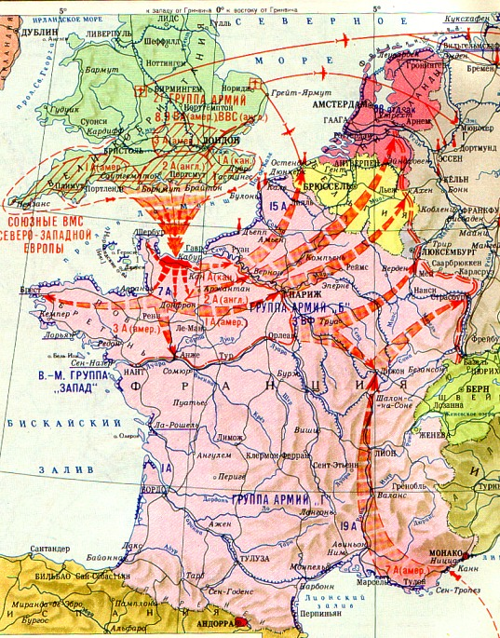
Великая Отечественная война советского народа
Одновременно с советским наступлением в Европе был открыт второй фронт. В июне 1944 г. англо-американские войска высади- лись в Северной Франции и вернулась в состав антигитлеровской коалиции. К началу 1945 г. бои переместились на территорию Германии, оказавшуюся в кольце фронтов.
Военные действия в Западной Европе в 1944-1945 гг.

Slide 25
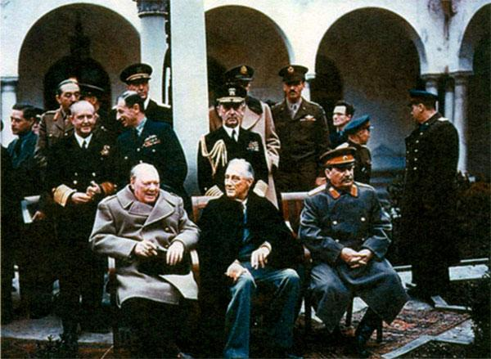
Великая Отечественная война советского народа
Новая встреча лидеров стран «большой тройки», состоявшаяся в Ялте в феврале 1945 г., окончательно определила судьбу послевоенной Германии. Было принято ре- шение о разделе этой страны на четыре оккупационные зоны, а города Берлина - на четыре оккупационных сектора. СССР подтвердил свою готовность спустя два-три месяца после окончания боевых действий в Европе вступить в войну против Японии.
Великая тройка. Крым, Ялта. 1945 г.

Slide 26
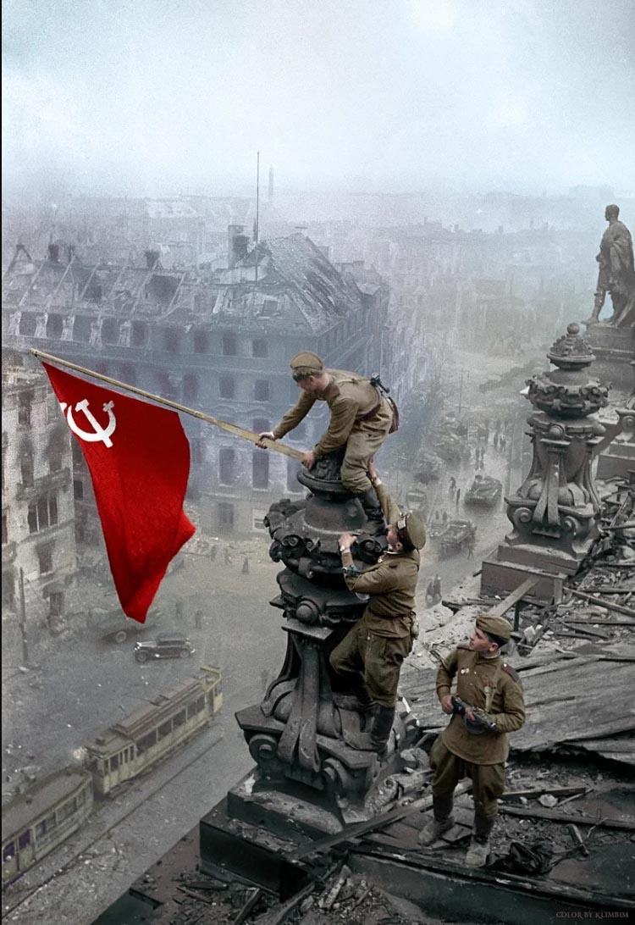
Великая Отечественная война советского народа
Но между союзниками нарастало взаимное недо- верие. Учитывая возможность заключения сепа- ратного объединения Германии с США и Велико- британией, советское руководство приняло реше- ние срочно и самостоятельно штурмовать столицу
Германии. 16 апреля 1945 г. началась битва за Берлин – последнее крупное сражение Великой Отечественной войны. Берлин не стал немецким Сталинградом. Вопреки надеждам нацистских вождей советские войска взяли город за несколько
дней. 30 апреля разведчики М.Егоров и М.Канта- рия под командованием А.Береста водрузили Зна- мя Победы над рейхстагом. В этот же день А.Гит- лер покончил жизнь самоубийством. 8 мая 1945 г. Германия подписала акт о полной и безоговороч- ной капитуляции. 9 мая 1945 г. было объявлено в СССР Днём Победы.
Знамя Победы над рейхстагом

Slide 27
Завершающий этап Второй мировой войны
Окончание мировой войны и послевоенное устройство мира обсуждались на конфе- ренции в Потсдаме (пригород Берлина), которая проходила 17 июля - 2 августа 1945 г.
Решения Потсдамской конференции
демилитаризация, денацификация и демократизация Германии
раздел Германии на четыре зоны оккупации до решения германского вопроса – английскую, американскую, совет- скую и французскую
организация международного суда над нацистскими вождями

Slide 28
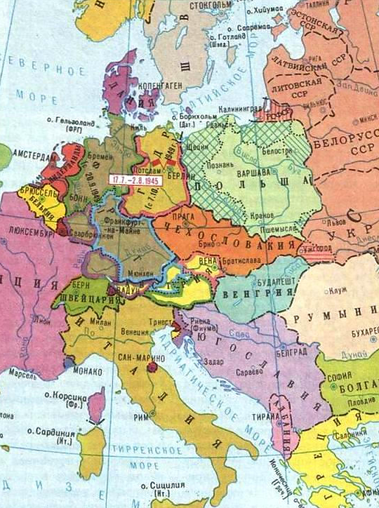
Завершающий этап Второй мировой войны
Восточная Пруссия передавалась СССР. По нас- тоянию И.Сталина территория Польши была увеличена за счёт немецких земель на 100 тыс. км², что составило одну треть её нынешней территории. Восточный и торговый флот Гер- мании, а также репарации подлежали разделу между союзниками на паритетных началах. Бы- ло принято специальное решение о выводе Японии из войны.
Важнейшие территориальные изменения в Европе по соглашениям 1945 г.

Slide 29
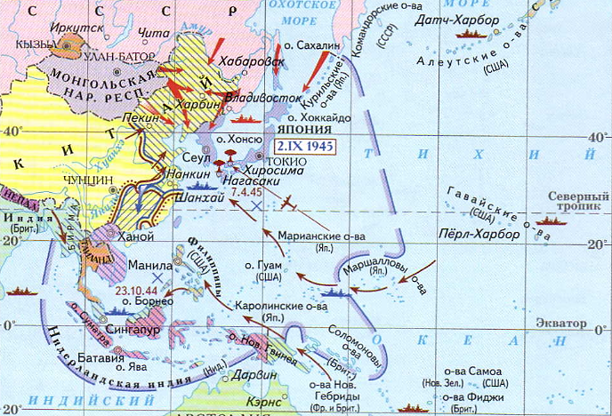
Завершающий этап Второй мировой войны
Согласно решениям Ялтинской и Потсдамской конференций США и СССР начали сов- местные военные действия против Японии. 5 августа 1945 г. союзники предъявили Японии ультиматум с требованием её капитуляции, после чего США сбросили атом- ные бомбы на японские города Хиросима и Нагасаки. Большой вклад в общую победу внёс СССР, разгромивший в течение трёх недель миллионную Квантунскую армию и освободивший от японцев Маньчжурию, а также Южный Сахалин, Курильские остро- ва и Северную Корею.
Военные действия на Тихом океане в 1943-1945 гг.

Slide 30
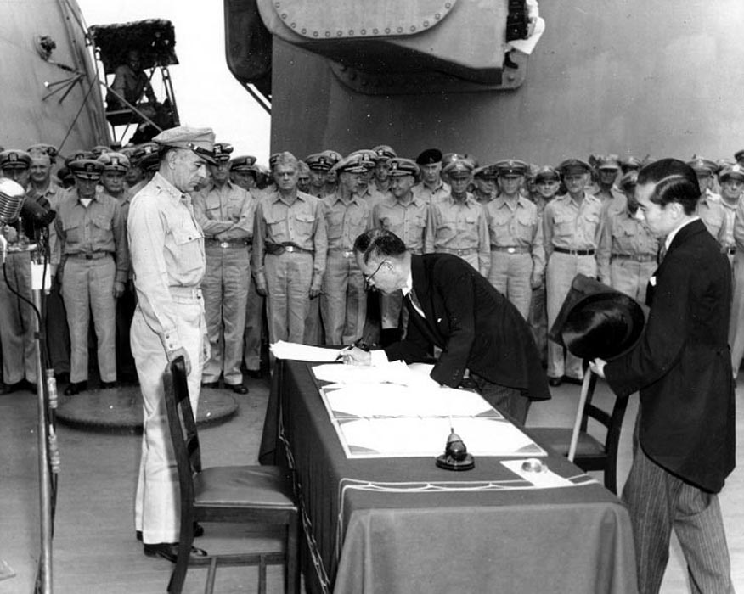
Завершающий этап Второй мировой войны
2 сентября 1945 г. побеждённая Япония подписала акт о капитуляции. Вторая миро- вая война, длившаяся 6 лет, закончилась. Новый мировой порядок был закреплён до- говорами и соглашениями Ялтинской и Потсдамской конференций и получил назва- ние «Ялтинско-Потсдамская система международных отношений».
Капитуляция Японии. 2 сентября 1945 г.

